Slide 1


近期学习汇报
汇报人：朱俊泽
日期：2024.11.21

Slide 2
目录
CONTENTS
基础论文
01
02
PneumoLLM: Harnessing the power of large language model for pneumoconiosis diagnosis
03
Integrated image-based deep learning and
language models for primary diabetes care
04
下周计划

Slide 3
01
基础论文

Slide 4
1.基础大模型论文
概述
大致内容：
从LLM-guide里面大模型的综述中的reference中继续找了大模型的基础论文粗读
guide前面几章基础LLM的内容我直接看了guide里面的简述，一篇文章对着一句话。
这周主要看一些prompt-tuning和fine-tuning内容。然后prompt-tuning的内容里面提到的一些知识蒸馏论文我也去看了

Slide 5
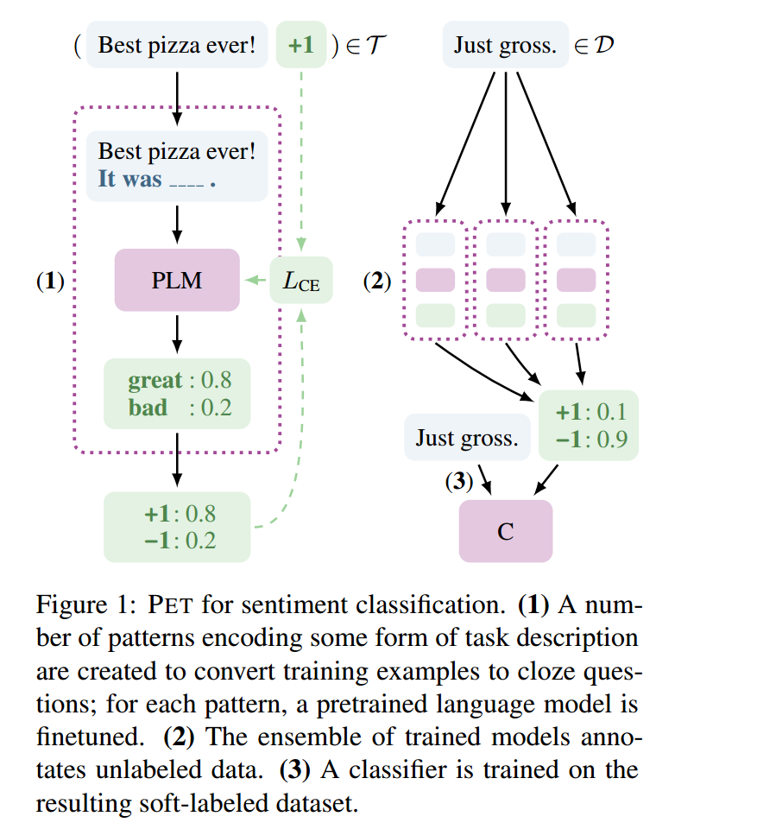

1.基础大模型论文
概述
Schick T, Schütze H. Exploiting cloze questions for few shot text classification and natural language inference[J]. arXiv preprint arXiv:2001.07676, 2020.
提出PET作为prompt-tuning的基础论文，将所有的分类任务转换为和MLM一致的完形填空，基于Pattern-Verbalizer-Pair（PVP）组件训练目标：提高得分：S_{p}
的目的。
可以尝试多种方法加入PVP组件把迁移学习统一设计为NLP问题

Slide 6
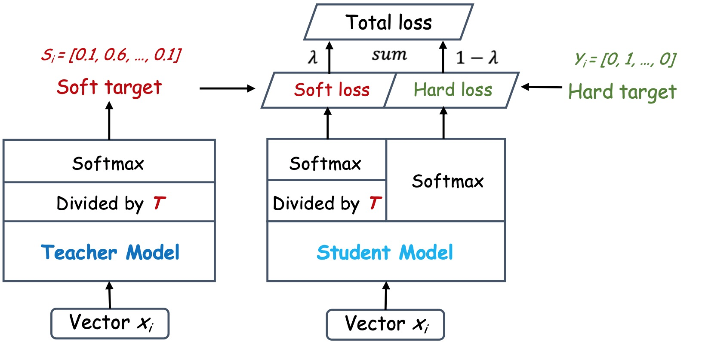
1.基础大模型论文
概述
Hinton G. Distilling the Knowledge in a Neural Network[J]. arXiv preprint arXiv:1503.02531, 2015.
提出知识蒸馏的想法：将大模型（Teacher）中蕴含的知识（或者是映射关系）教给小模型（Student）也是一种迁移学习。
Total loss设计为软目标与硬目标所对应的交叉熵的加权平均（表示为KD loss与CE loss）。让学生网络受到教室网络的预测和真实答案的损失控制。

Slide 7
02
PneumoLLM: Harnessing the power of large language model for pneumoconiosis diagnosis

Slide 8
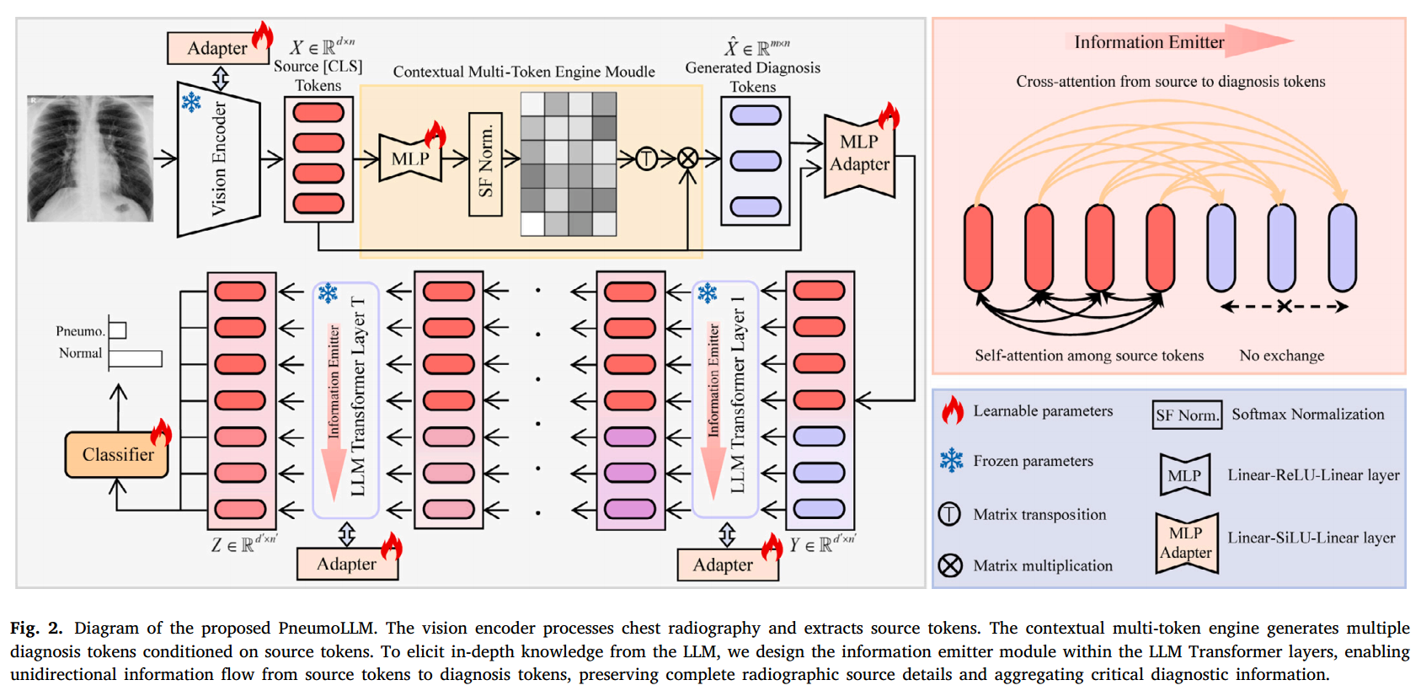
2.PneumoLLM: Harnessing the power of large language model for pneumoconiosis diagnosis
概述
任务：
结合基础医疗LLM实现尘肺病的二分类
动机：
尘肺病数据量少，临床数据不足。希望借用大模型的丰富基础知识缓解这个数据短缺问题
1. 上下文多token生成根据原token生成诊断token
2. 诊断token和原token在经过LLM的Transformer层中设置的原token到诊断token的信息发射模块后获取LLM的基础知识信息
3. 最后进行二分类
整体思路：
贡献：
设计了一个快捷提取LLM基础知识的方式，就是没开源
Song M, Wang J, Yu Z, et al. PneumoLLM: Harnessing the power of large language model for pneumoconiosis diagnosis[J]. Medical Image Analysis, 2024: 103248.

Slide 9
03
Integrated image-based deep learning and
language models for primary diabetes care

Slide 10
3.Integrated image-based deep learning and language models for primary diabetes care
概述
任务：
实现一个对话式的糖尿病诊断
动机：
尘肺病
整体思路：
贡献：
Song M, Wang J, Yu Z, et al. PneumoLLM: Harnessing the power of large language model for pneumoconiosis diagnosis[J]. Medical Image Analysis, 2024: 103248.

Slide 11
04
计划

Slide 12
4.计划
下一周
选好一个基础的医疗大模型部署：

Slide 13
THANKS
谢谢观看

